Slide 1

部队情况介绍
许培林 林学1192

Slide 2
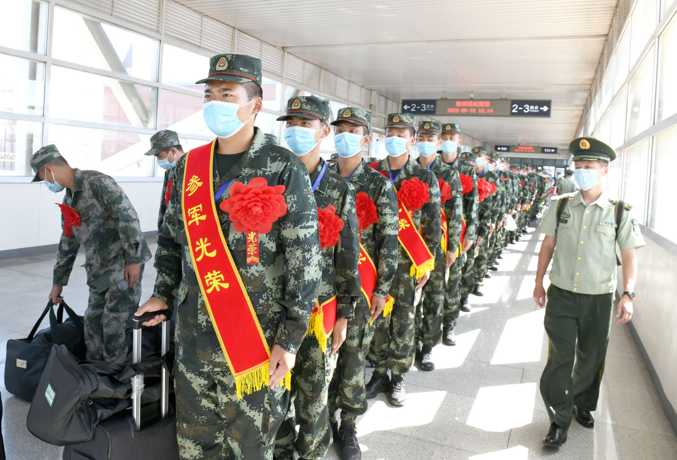
结合我入伍前的疑惑，为大家解答，去除大家对于部队的误解。

Slide 3
1，部队有打兵骂兵行为
根据《中国人民解放军纪律条令(试行》第一百三十五条，侮辱、打骂、体罚或者变相体罚部属，情节较轻的，给予警告、严重警告处分；
情节较重的，给予记过、记大过处分；情节严重的，给予降职（级）、降衔（级）、撤职处分。

Slide 4

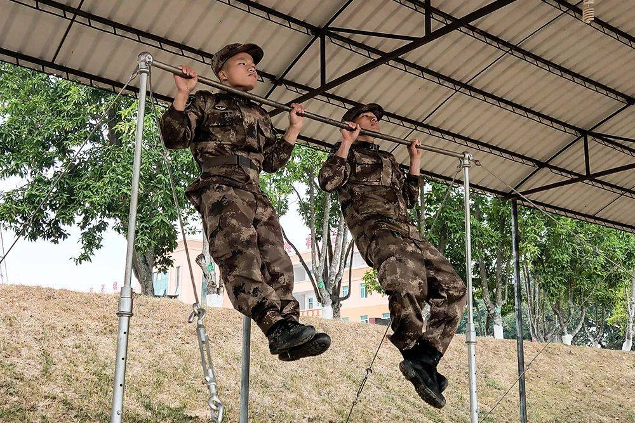
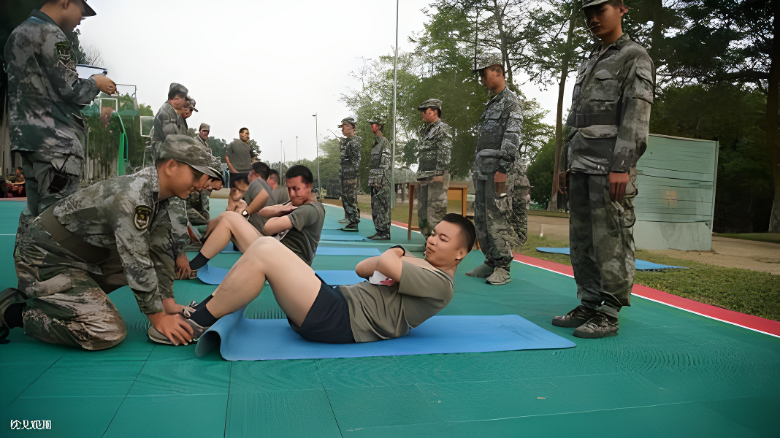

2.部队基础训练内容
3000米跑
单杆
仰卧起坐
30×2蛇形跑
部队名言：没有达到优秀的都是不及格，优秀只是最低标准，因为战场上，生命只有一条。

Slide 5
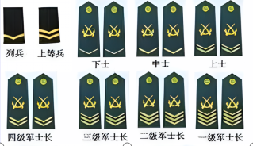
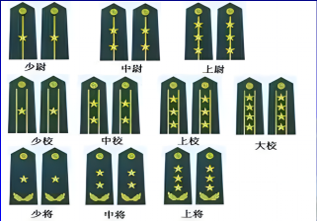
3.部队军衔和职务
士兵军衔
军官军衔

Slide 6
4.部队待遇
伙食费0元
住宿费0元
衣服支出0元
休假按路途报销车费，工资照发，你没有吃的伙食费退到你的账户上。
列兵（第一年）1000元
上等兵（第二年）1100元
下士（3-5年）5800元
中士（6-8年）7500元
上士（9-12年）9000元

Slide 7

5.医疗
军人保障卡：
军人到体系医院看病免费，取药免费。
普通手术免费，重大手术报销90%
今年新推出军属保障卡，和军人享有同等权益。

Slide 8
6.大学生优待
转士官时把大学学龄转兵龄。例如：
大学毕业学龄=4年
义务兵兵龄=2年
转士官兵龄=大学毕业学龄+义务兵兵龄=6年
你直接跳过下士阶段成功晋级中士，工资7500元

Slide 9
我的分享完毕
谢谢大家

